Slide 1

例
必攻試題
1
2
3

Slide 2
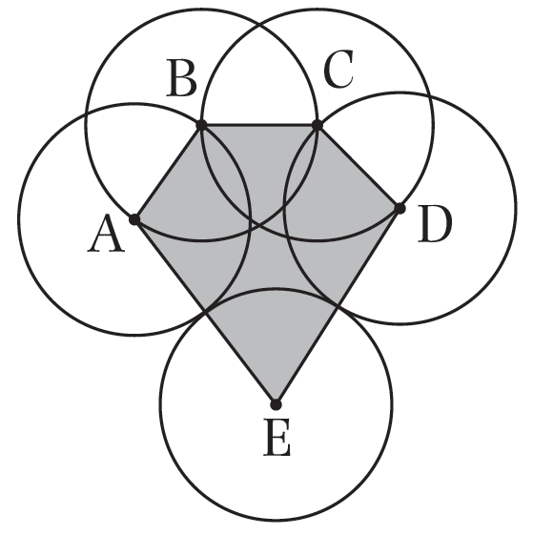

例
右圖中，A、B、C、D和E是
五個大小相同的圓的圓心，
每個圓的半徑是10cm。陰影
部分的周界是多少？
1
7
2
6
3
5
4
答
10×7
 陰影部分的周界等於
7條圓的半徑。
= 70
陰影部分的周界是70cm。

Slide 3
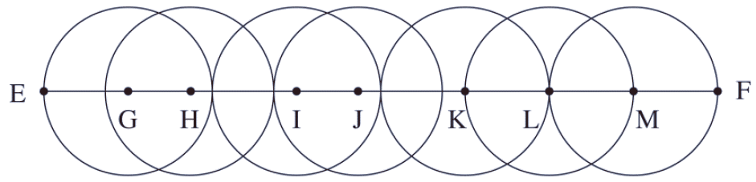
1.
上圖中， EF是一條經過所有圓心的線段，如果每個圓的直徑都是12cm，EF的長度是多少？
(2023年題型)
A. 84cm B. 54cm
C. 48cm D. 42cm
C
EF的長度等於4條圓的直徑。
EF的長度是：
12×4
= 48(cm)

Slide 4
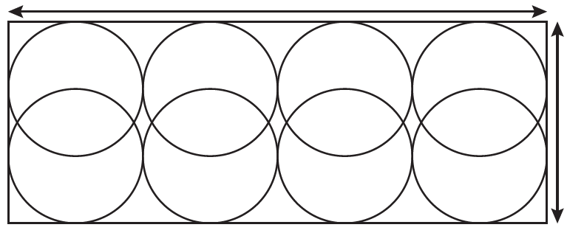
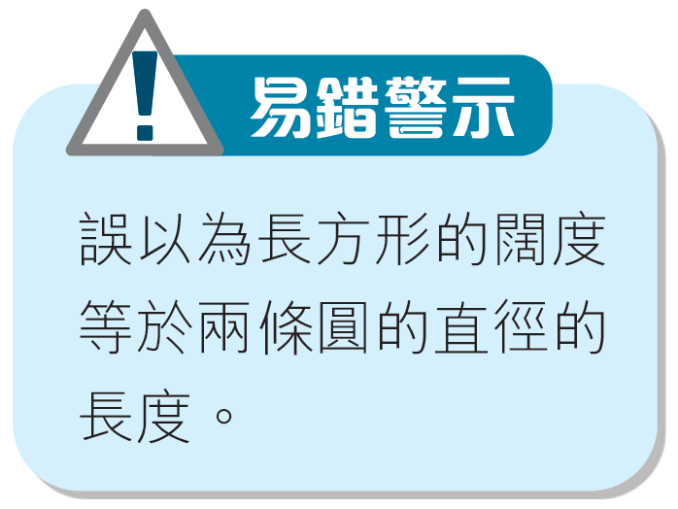
下圖中，長方形內所有圓的大小都相同。每個圓的半徑是多少？
2.
(2021年題型)
長方形的長等於4條圓的直徑的長度。
A. 3cm
B. 4cm
C. 6cm
D. 8cm
32cm
12cm
B
每個圓的直徑是：
32÷4
= 8(cm)
半徑 = 直徑÷2
每個圓的半徑是：
8÷2
= 4(cm)

Slide 5
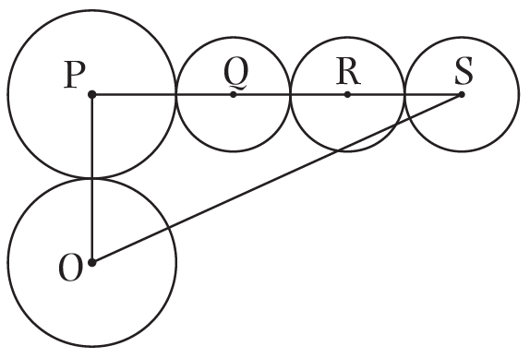
OP = 2條大圓半徑
3.
12cm
大圓的半徑是：
52cm
24÷2
= 12(cm)
24cm
PS = 1條大圓半徑＋5條小圓半徑
上圖中，有兩個大小相同的大圓和三個大小相同
的小圓。O、P、Q、R和S是這五個圓的圓心。
OP和PS的長度分別是24cm和52cm，小圓的直徑
是多少？
(2018年題型)
小圓的半徑是：
(52－12)÷5
A. 8cm B. 12cm
C. 16cm D. 25cm
= 8(cm)
小圓的直徑是：
C
8×2
= 16(cm)

Slide 6
本特訓完

